Slide 1
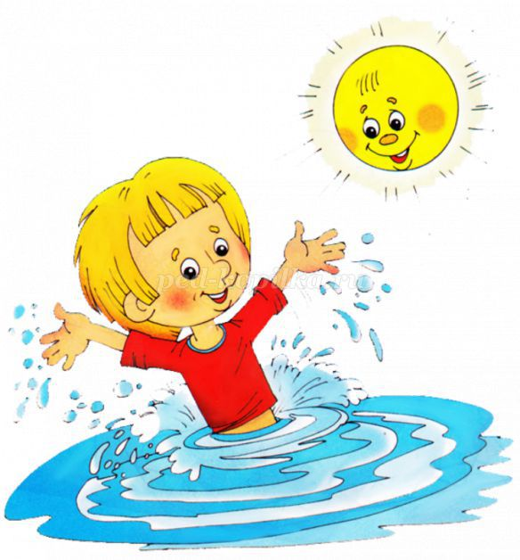
«10 правил здорового образа жизни»
«Здоровье- это не всё, но всё без здоровья- ничто..»
Сократ
Подготовила: воспитатель МБДОУ
«Лознянский детский сад» Желтобрюхова Г. А.

Slide 2
Здоровый образ жизни, ЗОЖ — образ жизни человека, направленный на сохранение здоровья, профилактику болезней и укрепление человеческого организма в целом. Здоровье человека на 60 % и более зависит от образа жизни (еда, режим питания, физическая активность, уровень стресса, вредные привычки и разрушительное поведение).

Slide 3
От чего зависит здоровье ?

Slide 4
Задача педагогов:
В настоящее время одной из приоритетных задач, стоящих перед педагогами, является сохранение и укрепление здоровья детей в процессе воспитания и обучения. Формирование здоровых привычек у детей должно начинаться уже в детском саду с раннего возраста.

Slide 5
Правило 1. Рациональный режим

Slide 6
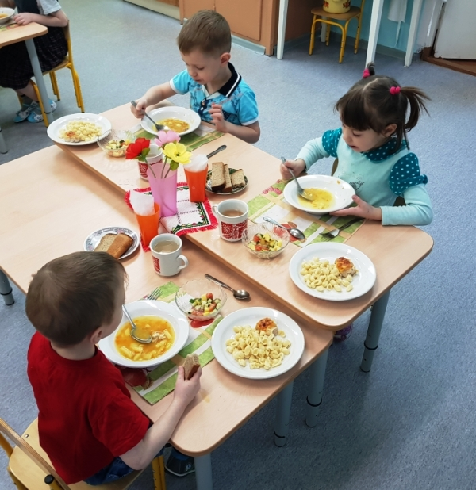
Правило 2. Правильное питание.
В детском возрасте особенно велика роль правильного питания, когда формируется пищевой стереотип. Именно поэтому от правильно организованного питания в детском возрасте во многом зависит состояние здоровья.
Питание считается здоровым, если: оно регулярное сбалансированное, без спешки.

Slide 7
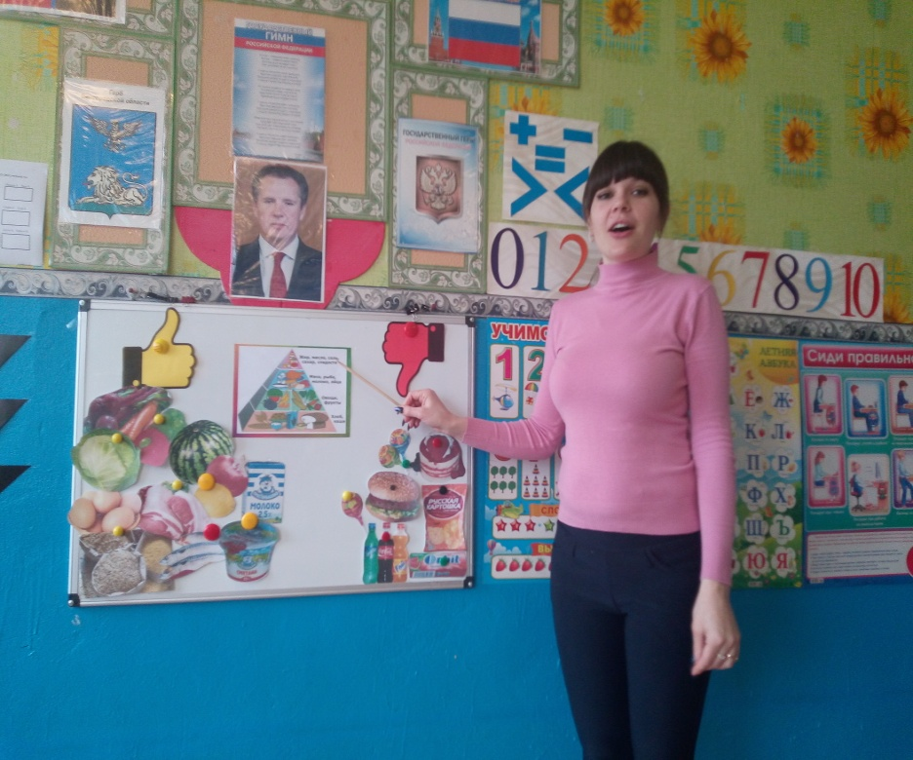
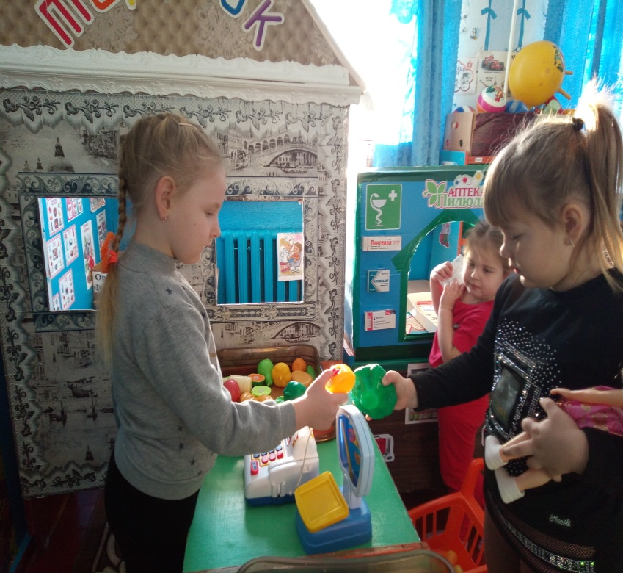
Интегрированные занятия о пользе овощей , фруктов и витаминов.

Slide 8
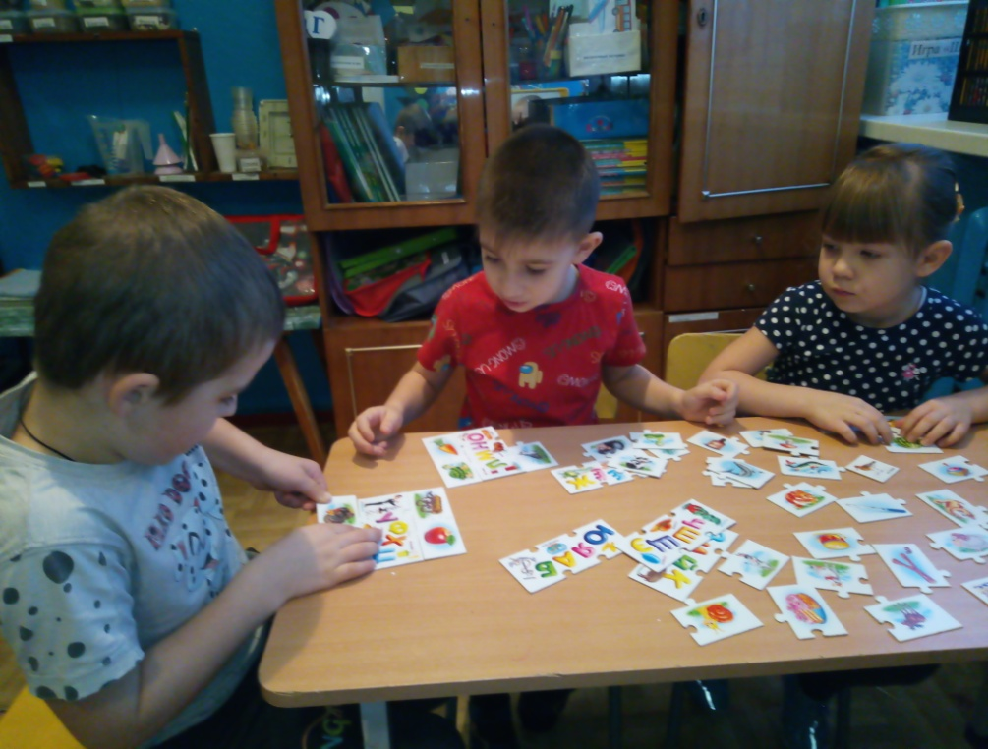
Дидактические игры
«Полезная и вредная еда»;
«Кто больше назовет полезных продуктов»;
«Что лишнее».

Slide 9
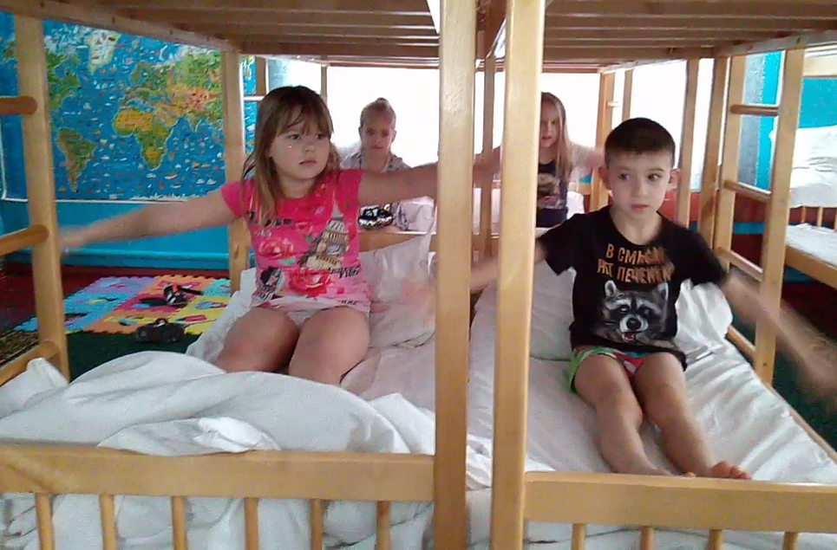
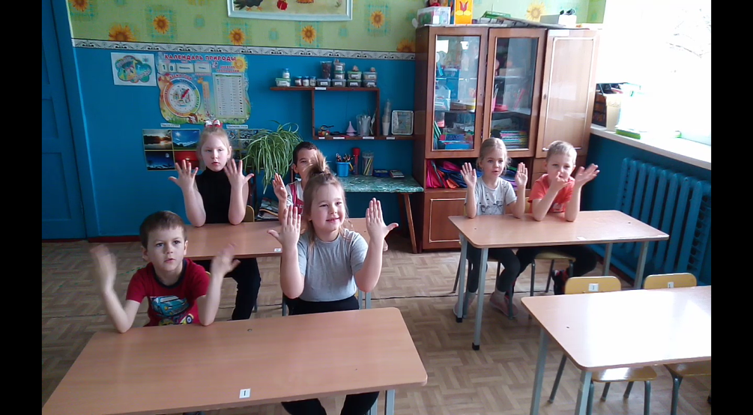
Правило 3. Движение-жизнь!
Утренняя; дыхательная, гимнастика для глаз; гимнастика пробуждения; пальчиковая гимнастика, физкультминутки

Slide 10
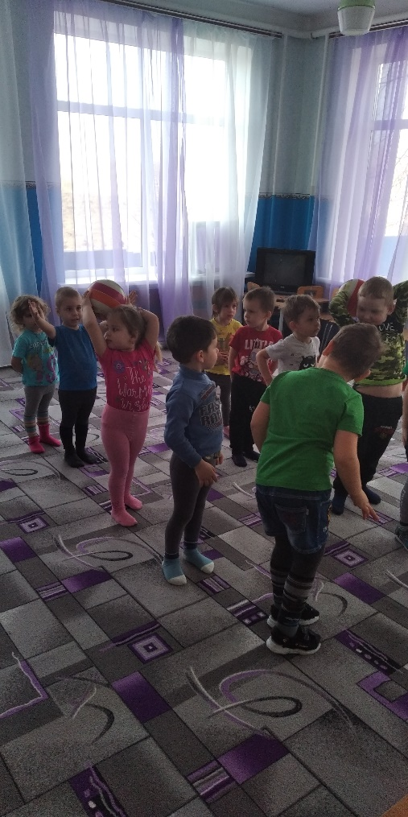
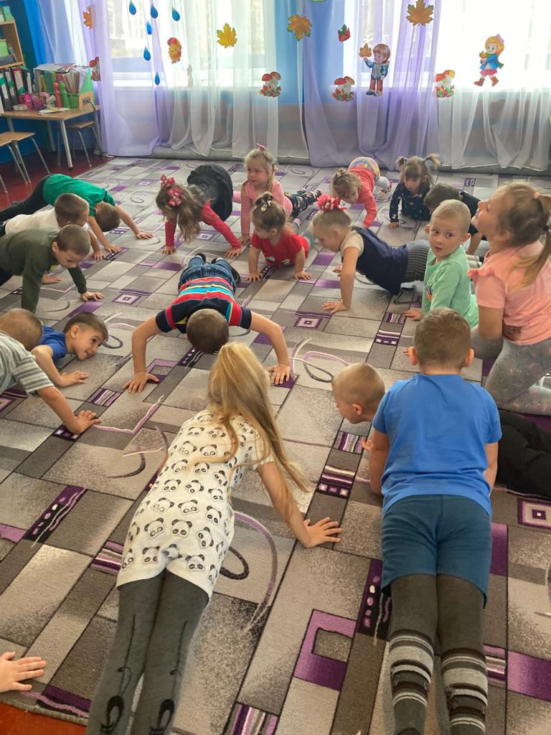
Физкультурные досуги и праздники

Slide 11
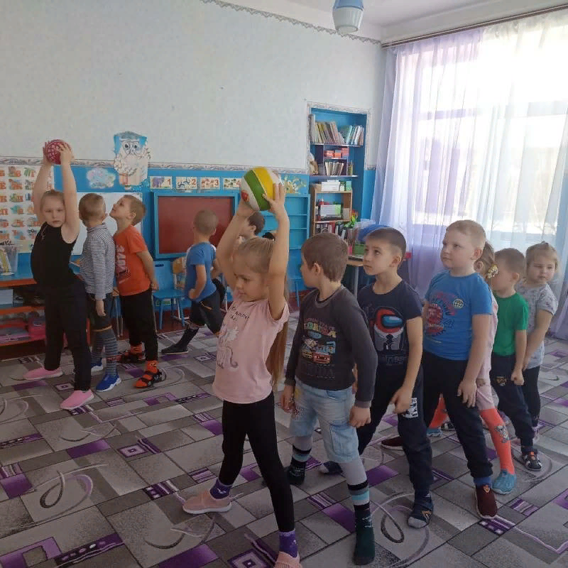
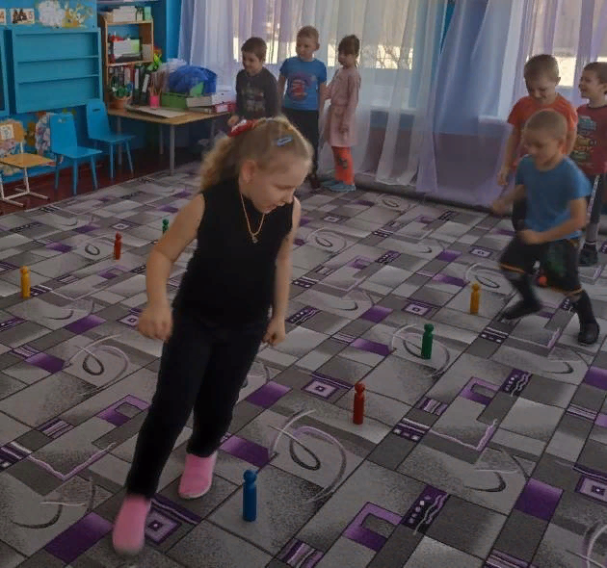
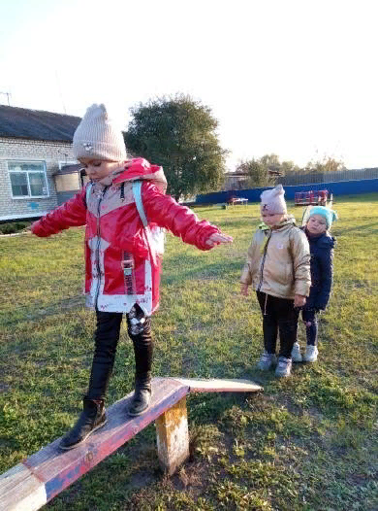
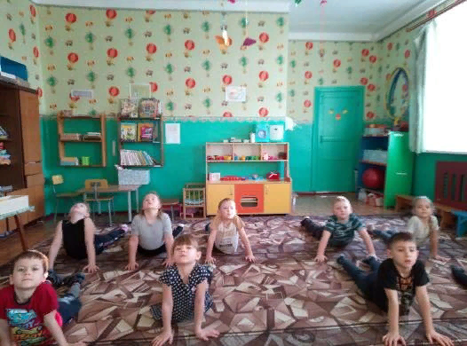
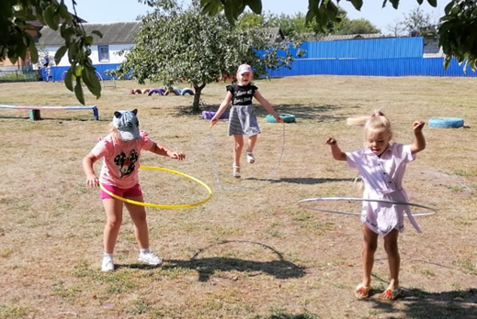
4.Физическая культура

Slide 12
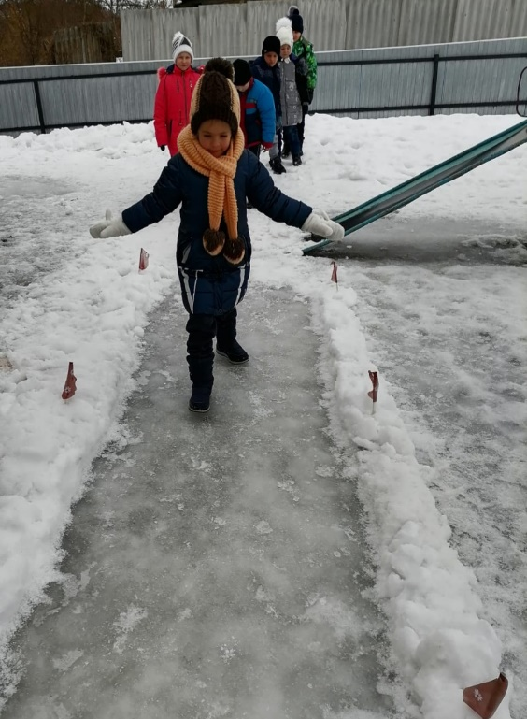
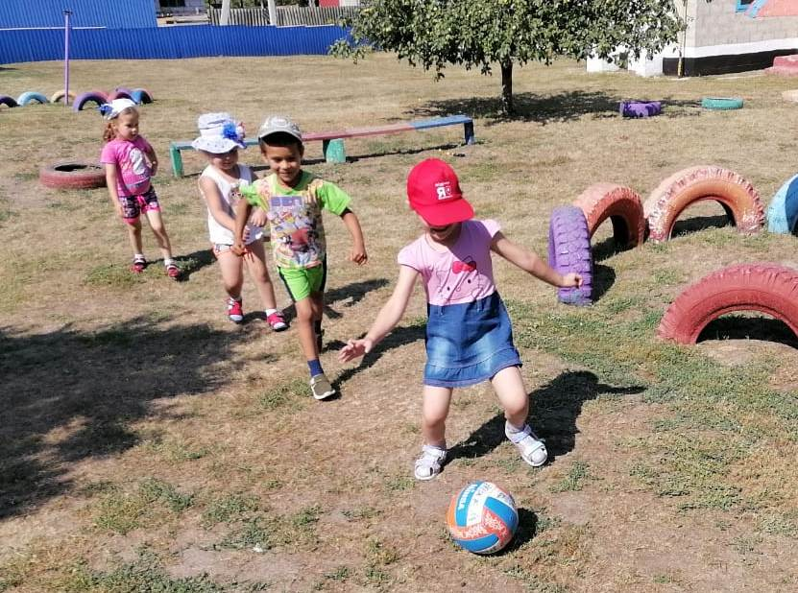
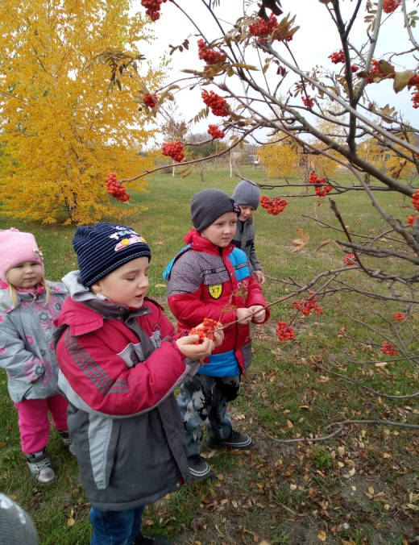
Правило 4. Прогулки на свежем воздухе
В прогулки включаем следующие оздоровительные мероприятия: подвижные и спортивные игры. В теплое время- игры с водой и самомассаж.

Slide 13
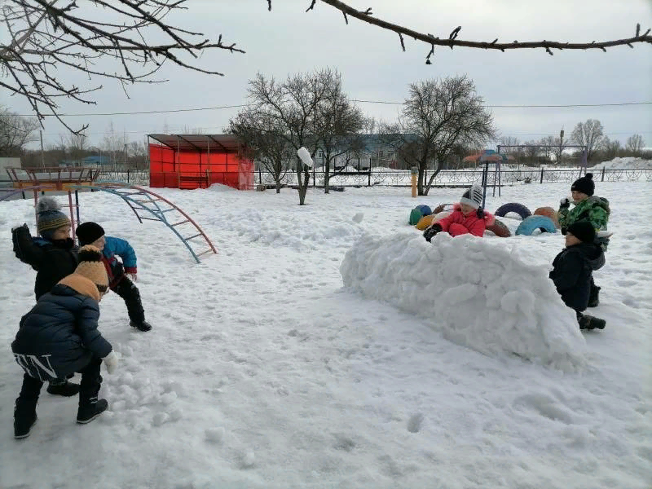
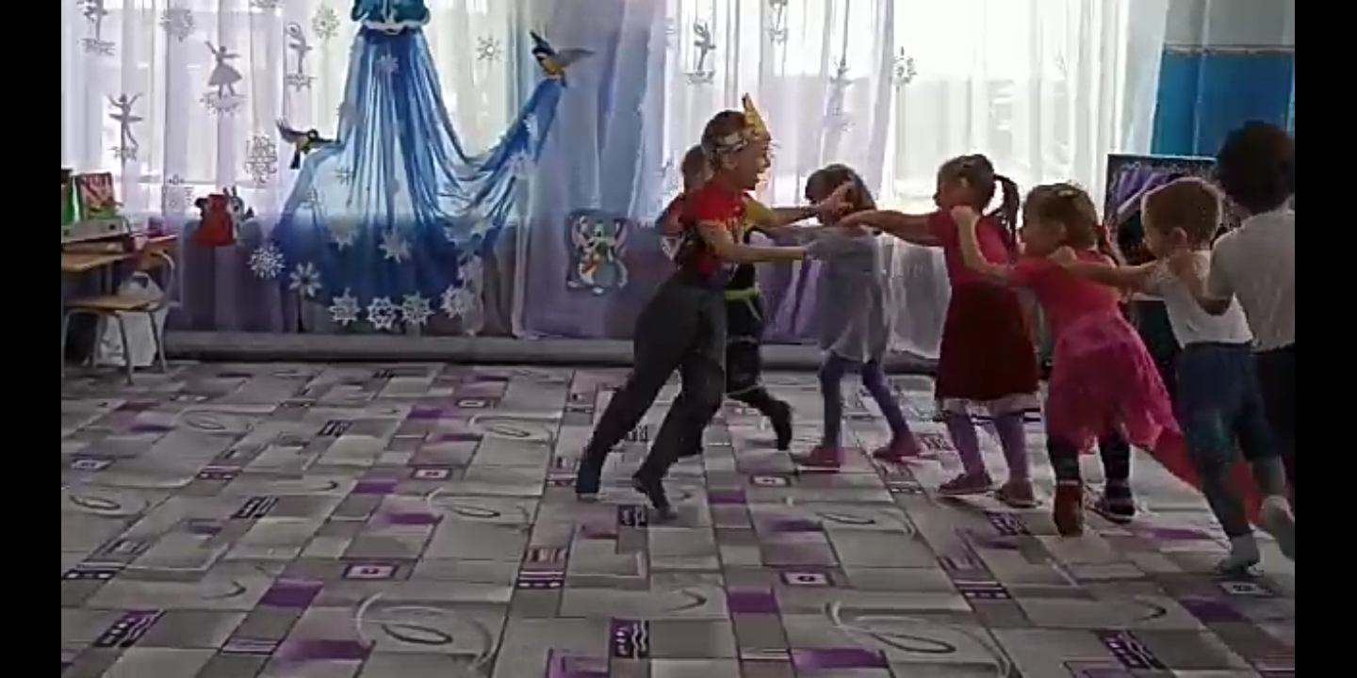
Подвижные игры
«Мышеловка»;
«Два Мороза»
«От микроба убегай»;
«Карусель»;
Игры на свежем воздухе

Slide 14
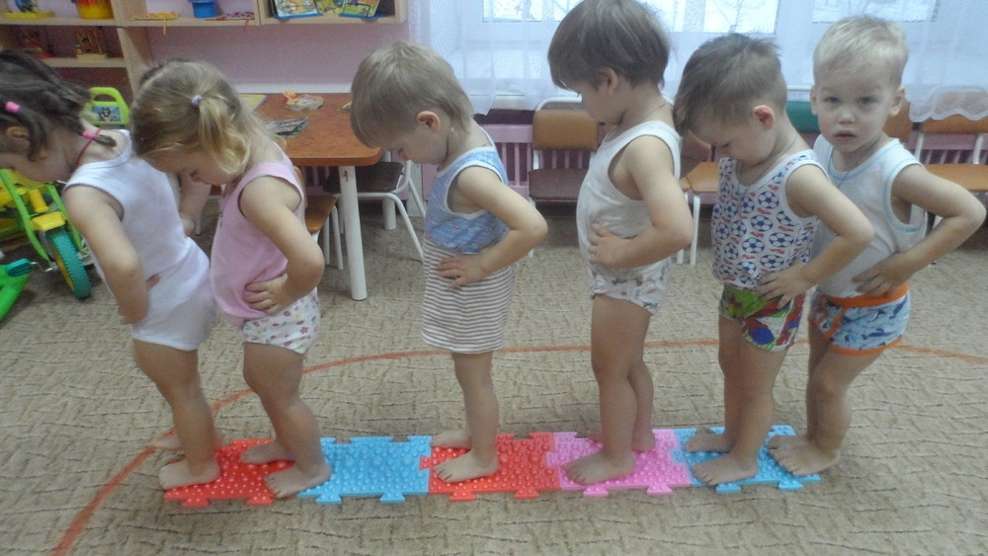
Правило 5. Закаливание
Закаливание способствует развитию компенсаторных возможностей организма, повышению его работоспособности. Если закаливание проводить систематически и планомерно, оно положительно влияет на организм ребенка : улучшается деятельность его систем и органов, увеличивается сопротивляемость ко многим заболеваниям, повышается выносливость организма.

Slide 15
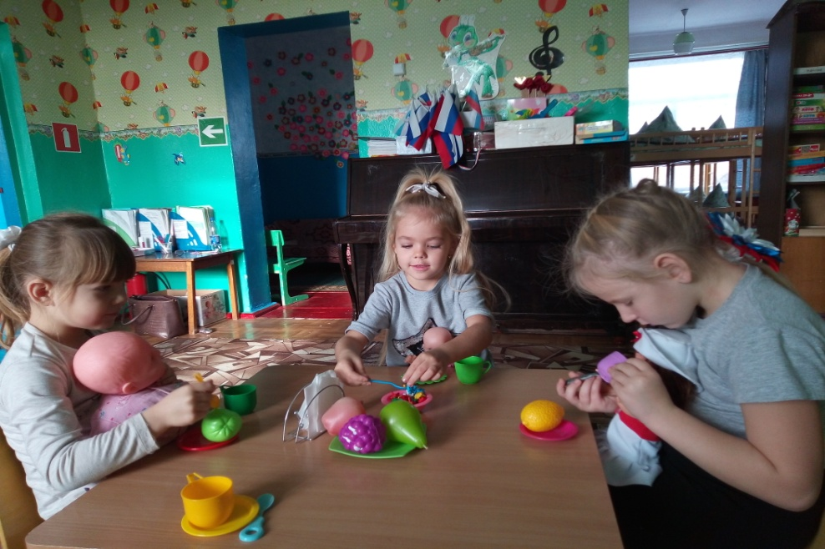
Правило 6.Сохранение стабильного психо-эмоционального состояния.
Необходимо создавать условия, обеспечивающие психологическое здоровье дошкольника путем гуманного отношения к детям и индивидуального подхода. Педагоги стараются организовать интересную и содержательную жизнь в детском саду. Касательно психологической обстановки в дошкольном возрасте значение имеют два аспекта: отношения в семье и обстановка в дошкольном учреждении.

Slide 16
Правило 7. Соблюдение правил личной гигиены.
Гигиенические мероприятия должны стать для дошкольника обычными и необходимыми. Нужно приучать ребенка к гигиеническому индивидуализму: своя расческа, своя постель, свой носовой платок, свое полотенце и т. д. Подводить детей к пониманию того, что соблюдение правил личной гигиены важно не только для охраны личного здоровья, но и здоровья окружающих.
В режимных моментах педагоги продолжают учить правильно умываться и правильно вести себя при кашле и чихании.
При совместной деятельности закрепляем знания о чистоте через продуктивную деятельность (лепка, аппликация, рисование на тему «Предметы гигиены»).

Slide 17
Правило 8. Полноценный сон
Общая продолжительность суточного сна для детей дошкольного возраста 12-12,5 часа , из которых 2-2,5 часа отводится на дневной сон. Важно,чтобы дети ложились в постель, засыпали и просыпались в определённое время.

Slide 18
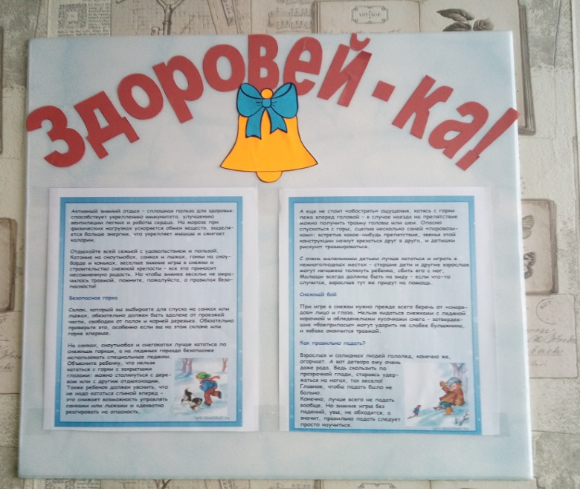
Работа с родителями
1.Консультация «Воспитывайте культурно-гигиенические навыки у детей»; « Десять советов родителям о здоровье детей».
2.Памятки и буклеты «Главные правила по ведению здорового образа жизни» «Семейный кодекс здоровья»,
3.Анкетирование .

Slide 19
Вывод
Таким образом, мы закладываем основы
здорового образа жизни, используя различные
формы работы. Мы помогаем ребёнку как
можно раньше понять непреходящую ценность
здоровья, жизни, побуждаем малыша
самостоятельно и активно формировать,
сохранять и приумножать свое здоровье.

Slide 20
Используемая литература:
1. Голицина Н.С., Шумова И.М. Воспитание основ здорового образа жизни у малышей/ Голицина Н.С., Шумова И.М.-М.:Издательство «Скрипторий 2003»,
2. Зимонина В.А. Воспитание ребенка-дошкольника. Расту здоровым/ Зимонина В.А.-М.;ВЛАДОС,2003-304с.
3. Здоровьесберегающее пространство в ДОУ, Н.И.Крылова,издательство «Учитель»,2009г.
4. Журнал «Дошкольное воспитание» №9 2005.
5. Журнал «Дошкольное воспитание» №4 2008.

Slide 21
Спасибо за внимание!

